Slide 1
Appendix 1
資料視覺化 Countour Plot

Slide 2
01
Contour Plot
02
目錄
CONTENTS
Contourf Plot
03
04

Slide 3

01
Contour Plot
資料視覺化

Slide 4
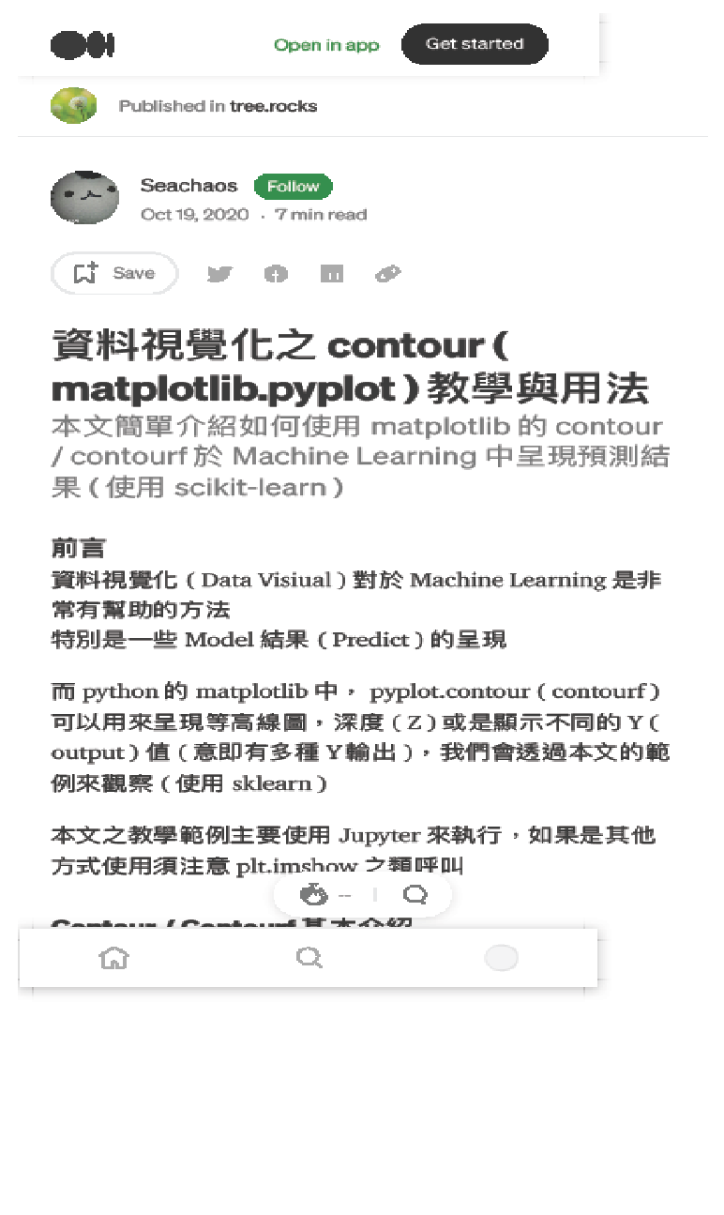
Countour Plot in Matplotlib
資料視覺化之 contour ( matplotlib.pyplot ) 教學與用法
Seachaos
https://tree.rocks/python-matplotlib-plt-contour-or-contourf-tutorial-with-sklearn-e4497f76280

Slide 5
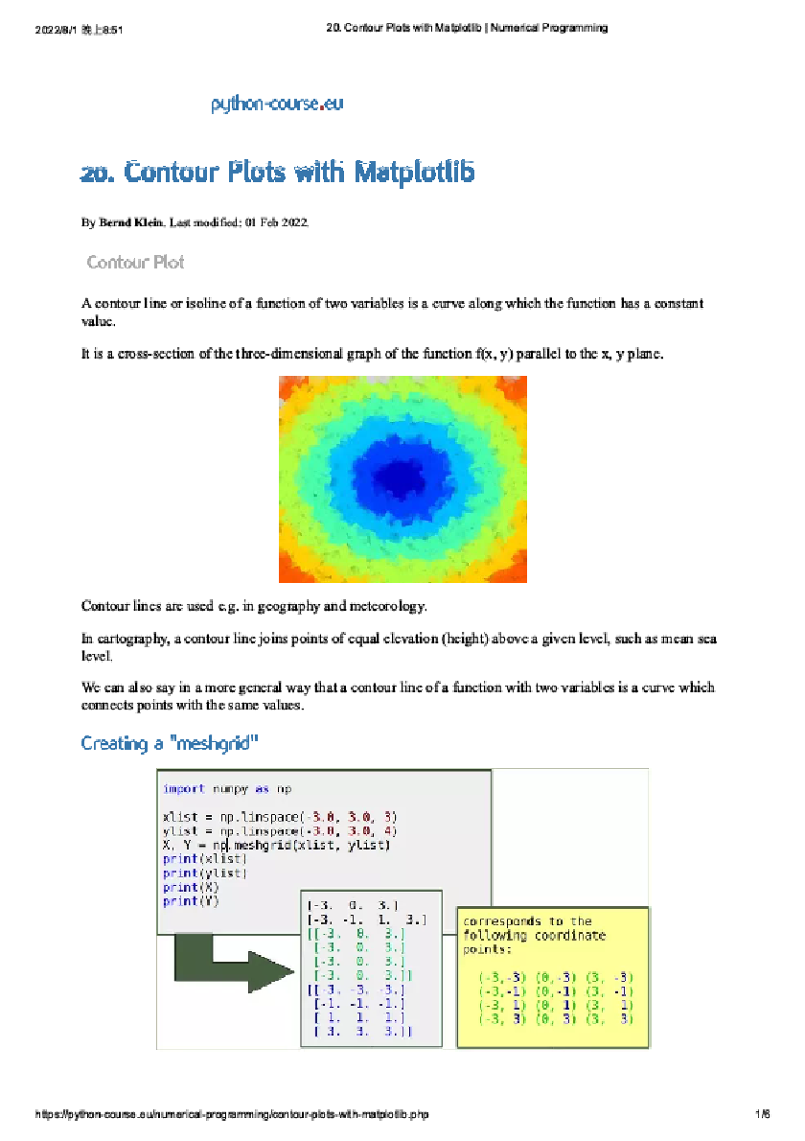
Countourf Plot in Matplotlib
Contour Plots with Matplotlib
python-course.eu
https://python-course.eu/numerical-programming/contour-plots-with-matplotlib.php

Slide 6
The End
本章結束, 繼續練習…

Slide 7
02
LineBot 工具安裝
VS code, Python, Github, Heroku, Line Developer

Slide 8
01 點擊這裡輸入文章標題
INPUT YOUR TEXT
INPUT YOUR TEXT
INPUT YOUR TEXT
INPUT YOUR TEXT
INPUT YOUR TEXT
INPUT YOUR TEXT
INPUT YOUR TEXT
INPUT YOUR TEXT
INPUT YOUR TEXT
INPUT YOUR TEXT
INPUT YOUR TEXT
INPUT YOUR TEXT
INPUT YOUR TEXT
INPUT YOUR TEXT
INPUT YOUR TEXT
INPUT YOUR TEXT

Slide 9
01 點擊這裡輸入文章標題
01
02
03
04
此處輸入文本
此處輸入文本
此處輸入文本
此處輸入文本
此處輸入文本
此處輸入文本
此處輸入文本
此處輸入文本
此處輸入文本
此處輸入文本
此處輸入文本
此處輸入文本

Slide 10
01 點擊這裡輸入文章標題
請在此處輸入您的文本
請在此處輸入您的文本
請在此處輸入您的文本
請在此處輸入您的文本
標題
請在此處輸入您的文本
請在此處輸入您的文本
請在此處輸入您的文本
請在此處輸入您的文本

Slide 11
01 點擊這裡輸入文章標題
標題
請在此處輸入您的文本，或者複製您的文本粘貼到此處。
請在此處輸入您的文本，或者複製您的文本粘貼到此處
請在此處輸入您的文本，或者複製您的文本粘貼到此處
標題
標題
標題
標題
標題

Slide 12
01 點擊這裡輸入文章標題
專注
專注
專注
專注
專注
專注
專注
專注
專注
專注
標題
自我認知
自我認知
自我認知
自我認知
自我認知
自我認知
自我認知
自我認知
自我認知
自我認知
標題
駕馭
駕馭
駕馭
駕馭
駕馭
駕馭
駕馭
駕馭
標題
成就
成就
成就
成就
標題
同理心
同理心
同理心
同理心
標題
善念
善念
善念
善念
標題

Slide 13
02
HERE INPUT YOUR TITLE
The difference in needs and desires of presenters and audiences has become more noticeable.

Slide 14
02 點擊這裡輸入文章標題
標題
標題
標題
標題
標題

Slide 15
02 點擊這裡輸入文章標題
標題
輸入文本內容
輸入文本內容
輸入文本內容
輸入文本內容
輸入文本內容
標題
輸入文本內容
輸入文本內容
輸入文本內容
輸入文本內容
輸入文本內容
標題

Slide 16
02 點擊這裡輸入文章標題
01
02
03
04
05
請在此處輸入您的文本
請在此處輸入您的文本
請在此處輸入您的文本
請在此處輸入您的文本
請在此處輸入您的文本

Slide 17
02 點擊這裡輸入文章標題
標題
標題
TITLE HERE
TITLE HERE
the difference in needs and desires of presenters and audiences has become more noticeable.
the difference in needs and desires of presenters and audiences has become more noticeable.
the difference in needs and desires of presenters and audiences has become more noticeable.
the difference in needs and desires of presenters and audiences has become more noticeable.

Slide 18
03
HERE INPUT YOUR TITLE
The difference in needs and desires of presenters and audiences has become more noticeable.

Slide 19
03 點擊這裡輸入文章標題
標題
此處輸入文本
此處輸入文本
此處輸入文本
此處輸入文本
此處輸入文本
此處輸入文本
此處輸入文本
此處輸入文本
此處輸入文本
此處輸入文本

Slide 20
03 點擊這裡輸入文章標題
輸入標題
輸入標題
輸入標題
輸入標題
此處輸入文本
此處輸入文本
此處輸入文本
此處輸入文本
此處輸入文本
此處輸入文本
此處輸入文本
此處輸入文本

Slide 21




03 點擊這裡輸入文章標題
標題
標題
標題
標題
此處輸入文本
此處輸入文本
此處輸入文本
此處輸入文本
此處輸入文本
此處輸入文本
此處輸入文本
此處輸入文本
此處輸入文本
此處輸入文本
此處輸入文本
此處輸入文本

Slide 22
03 點擊這裡輸入文章標題
請在此處輸入您的文本
請在此處輸入您的文本
請在此處輸入您的文本
請在此處輸入您的文本
標題
B
標題
D
標題
標題
A
C
請在此處輸入您的文本
請在此處輸入您的文本
請在此處輸入您的文本
請在此處輸入您的文本

Slide 23
04
HERE INPUT YOUR TITLE
The difference in needs and desires of presenters and audiences has become more noticeable.

Slide 24
04 點擊這裡輸入文章標題
此處輸入文本
此處輸入文本
此處輸入文本
此處輸入文本
2
3
1
4

Slide 25
04 點擊這裡輸入文章標題
地區卡
地區卡
地區卡
這裡輸入您的
文字內容
這裡輸入您的
文字內容
這裡輸入您的
文字內容

Slide 26
04 點擊這裡輸入文章標題
標題
標題
標題
1
2
3
此處輸入文本
此處輸入文本
此處輸入文本
此處輸入文本
此處輸入文本
此處輸入文本

Slide 27
04 點擊這裡輸入文章標題
標題
此處輸入文本
此處輸入文本
此處輸入文本
此處輸入文本
標題
標題
標題
此處輸入文本
此處輸入文本
此處輸入文本
此處輸入文本

Slide 28
THANKS YOU
WE WILL DO A GREAT JOB !

Slide 29
更多精品PPT資源盡在—優品PPT！
www.ypppt.com
PPT範本下載：www.ypppt.com/moban/ 節日PPT範本：www.ypppt.com/jieri/
PPT背景圖片：www.ypppt.com/beijing/ PPT圖表下載：www.ypppt.com/tubiao/
PPT素材下載： www.ypppt.com/sucai/ PPT教程下載：www.ypppt.com/jiaocheng/
Notes:
範本來自於 http://www.ypppt.com

